Slide 1
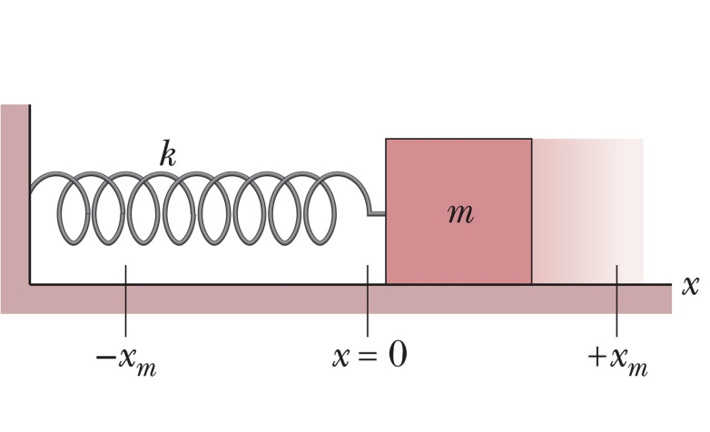
簡諧運動的運動方程式
$$F=−kx$$
$$ω=\sqrt{\frac{k}{m}}$$
$$m\frac{d^{2}x}{dt^{2}}=−kx$$
$$\frac{d^{2}x}{dt^{2}}=−\frac{k}{m}x=−ω^{2}x$$
$$\frac{d^{2}x}{dt^{2}}=−ω^{2}x$$
一個簡諧運動，只由一個特徵常數 ω（角頻率）決定！

Slide 2
簡諧運動的運動方程式求解
$$\frac{d^{2}x}{dt^{2}}=−ω^{2}x$$
位置函數的兩次微分與自己成正比：多項式不符合。
三角函數就具有這樣的性質！（因為式中的負號，指數函數反而不行）
$$\frac{d\left(\cos{ωt}\right)}{dt}=−ω\sin{ωt}$$
$$ω\frac{d\left(\sin{ωt}\right)}{dt}=−ω^{2}\cos{ωt}$$
$$\frac{d^{2}\left(\cos{ωt}\right)}{dt^{2}}=−ω^{2}\cos{ωt}$$
$$\frac{d^{2}\left(\sin{ωt}\right)}{dt^{2}}=−ω^{2}\sin{ωt}$$
找到兩個解

Slide 3
定理
如果已找到兩個函數$x_{1}\left(t\right),x_{2}\left(t\right)$
都滿足方程式：
$$\frac{d^{2}x}{dt^{2}}+ω^{2}x=0$$
那麼任一線性組合 linear combination
$$ax_{1}\left(t\right)+bx_{2}\left(t\right)$$
也滿足該方程式！
$$a$$
$$\frac{d^{2}x_{1}}{dt^{2}}+ω^{2}x_{1}=0$$
$$b$$
$$\frac{d^{2}x_{2}}{dt^{2}}+ω^{2}x_{2}=0$$
$$\frac{d^{2}\left(ax_{1}+bx_{2}\right)}{dt^{2}}+ω^{2}\left(ax_{1}+bx_{2}\right)=0$$
得證

Slide 4
簡諧運動的解
$$\frac{d^{2}x}{dt^{2}}=−ω^{2}x$$
正弦函數與餘弦函數的兩次微分都和負的自己成正比！
因此很容易就找到兩個解
$$x_{1}=\sin{ωt}$$
$$x_{2}=\cos{ωt}$$
那麼任一線性組合
$$x=a\cos{ωt}+b\sin{ωt}$$
也是解！
我們得到無限多個解！
微分方程式的解需要讓自己挪出足夠的空間，才能滿足起始條件。

Slide 5
$$x=a\cos{ωt}+b\sin{ωt}$$
$$v=−ωa\sin{ωt}+ωb\cos{ωt}$$
$a,b$由起始條件決定
$$x\left(0\right)=a=x_{0}$$
$$v\left(0\right)=ωb=v_{0}$$
$$b=\frac{v_{0}}{ω}$$
$$x=x_{0}\cos{ωt}+\frac{v_{0}}{ω}\sin{ωt}$$
這個函數同時滿足運動方程式以及兩個起始條件，因此是唯一的解！
不用再找了！

Slide 6
$$x=x_{0}\cos{ωt}+\frac{v_{0}}{ω}\sin{ωt}$$
這個式子較適合運動方程式求解。
較容易明瞭其物理意義的表示式是：
$$x=x_{m}\cos\left(ωt+φ\right)$$
這兩個數學式是一樣的，因為：
$$x=x_{m}\cos\left(ωt+φ\right)=x_{m}\cos{φ}\cos{ωt}−x_{m}\sin{φ}\sin{ωt}$$
兩組常數之間的關係：
$$x_{0}=x_{m}\cos{φ},\frac{v_{0}}{ω}=−x_{m}\sin{φ}$$
$$x_{m}=\sqrt{x_{0}^{2}+{\left(\frac{v_{0}}{ω}\right)}^{2}}$$
$$\tan{φ}=−\frac{v_{0}}{ωx_{0}}$$

Slide 7
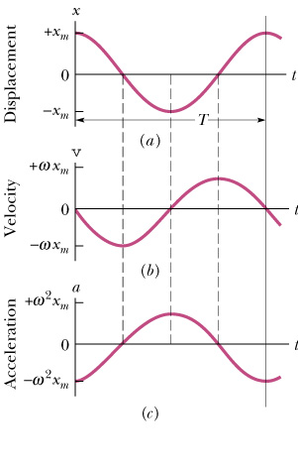
$$x=x_{m}\cos\left(ωt+φ\right)$$
$$v=\frac{dx}{dt}=−ωx_{m}\sin\left(ωt+φ\right)$$
$$x_{m}=\sqrt{x_{0}^{2}+{\left(\frac{v_{0}}{ω}\right)}^{2}}$$
$x_{m}$及$φ$兩個常數是由起始條件決定：
對個別的運動，所取的值不同。
$ω$是由簡諧振盪子的性質決定：
$$ω=\sqrt{\frac{k}{m}}$$
同一個彈簧組，只有一個值。

Slide 8
$$x=x_{m}\cos\left(ωt+φ\right)$$
三角函數是一個週期函數。
ω 決定了振盪的週期$T$。
$$x\left(t\right)=x\left(t+T\right)$$
$→\cos\left(ωt+φ\right)=$ $\cos\left(ωt+ωT+φ\right)$
三角函數$一個週期後，角度增加2π$。
$$ωT=2π$$
$$ω=\frac{2π}{T}=\sqrt{\frac{k}{m}}$$
$ω$稱為角頻率 Angular Frequency。
簡諧運動的週期$T 等於$
$$T=2π\sqrt{\frac{m}{k}}$$
頻率$\text{Frequency}\text{: }f＝1/T$ 每秒進行了幾個周期。單位 s⁻¹ = Hz。
$$ω=\frac{2π}{T}=2πf$$
$$f=\frac{1}{2π}\sqrt{\frac{k}{m}}$$

Slide 9
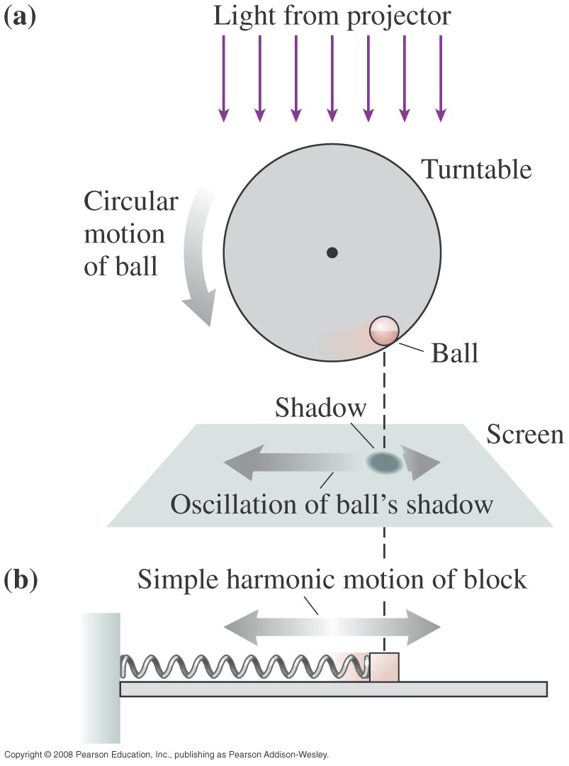
$$x=x_{m}\cos\left(ωt+φ\right)$$
正好是一個半徑為$x_{m}的$等速圓周運動的水平分量。
此等速圓周運動的速度與加速度的水平分量也好與簡諧運動相等。
一個等速圓周運動位置的水平投影就等於一個簡諧運動。
假想圓是一個很好的工具，但不是真的有一個圓！

Slide 10
$$\cos^{−1}\left(−\frac{1.5}{6.0}\right)$$
相角差等於：$Δφ=\frac{π}{2}+\cos^{−1}{\frac{1.5}{6.0}}$
or $\cos^{−1}\left(−\frac{1.5}{6.0}\right)$
需要時間：$\frac{Δφ}{ω}$

Slide 11
$$x=x_{m}\cos\left(ωt+φ\right)$$
相角是等速增加：$ωt+φ$
起始相角就是相常數$φ$
相常數由起始位置與起始速度的比值決定：
$$\tan{φ}=−\frac{b}{a}=−\frac{v_{0}}{ωx_{0}}$$
動畫 Simulation

Slide 12
$$F_{b}$$
$$F_{b}$$
$$y_{0}$$
$$y$$
$$mg$$
$$mg$$
$$ρAy_{0}g=mg$$
$$F=−ρAyg+mg=−ρAg\left(y−y_{0}\right)$$
$F=−ρAg∙∆y=−k$ $∙∆y$
$$k=ρAg$$
力與距平衡點的位移成正比，即簡諧運動！
對彈簧的討論結果就可以直接適用。
$$T=2π\sqrt{\frac{m}{ρAg}}$$
$$y=y_{0}+y_{m}\cos\left(\sqrt{\frac{ρAg}{m}}t\right)$$

Slide 13
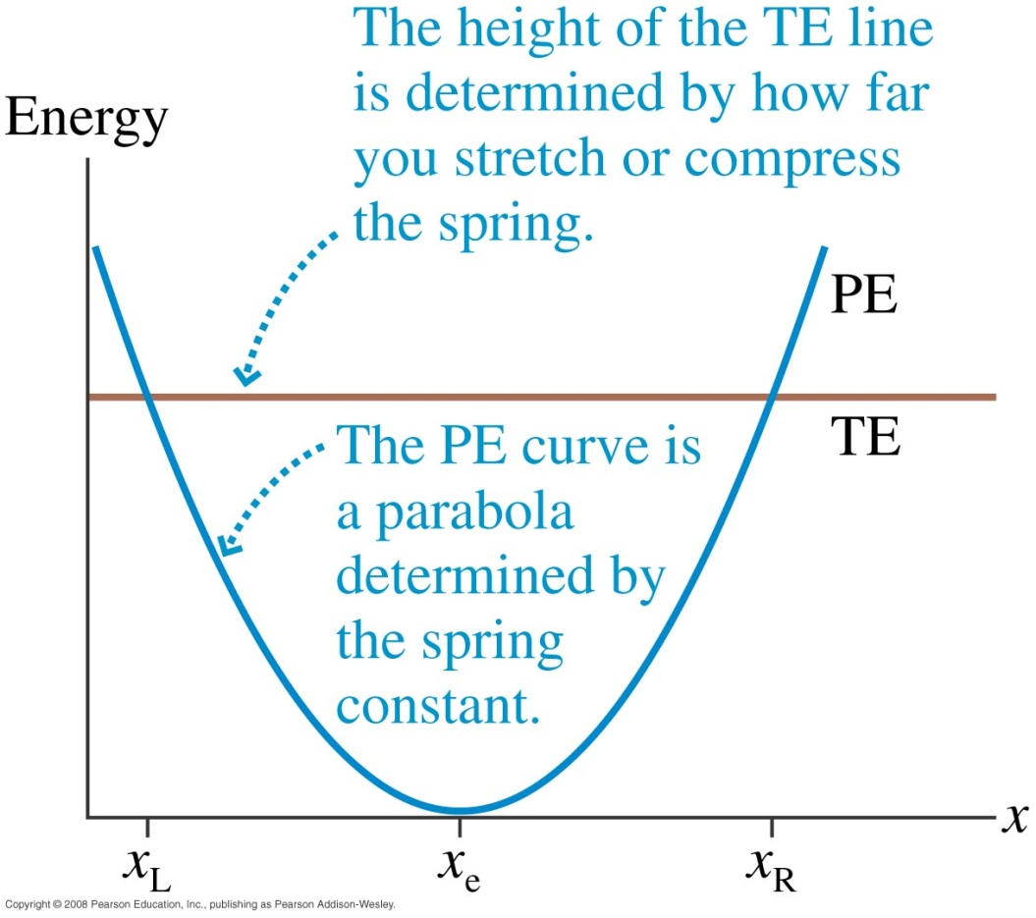
$$U\left(x\right)=\frac{1}{2}k{\left(x−x_{e}\right)}^{2}$$

Slide 14
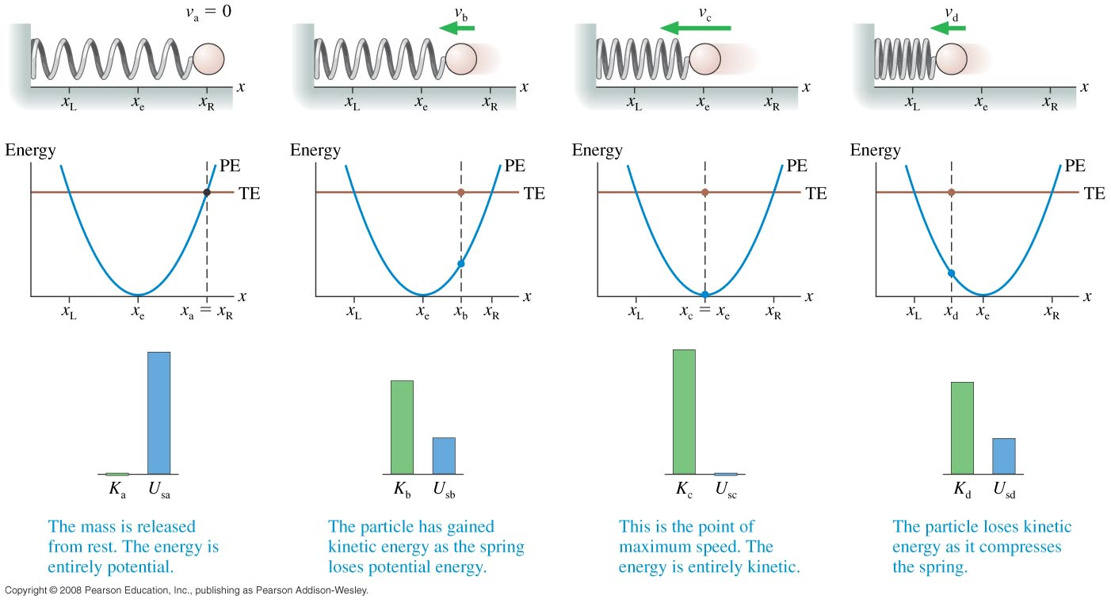
運動過程中任意位置 y 的動能$K=\frac{1}{2}mv^{2}$即是水平線與位能線的差：
$$K=\frac{1}{2}mv^{2}=E−U\left(x\right)=E−\frac{1}{2}k{\left(x−x_{e}\right)}^{2}$$
因此速度與位置的關係可以立刻得到。
簡諧運動兩端都有turning point，因此運動就被拘限在一個範圍內。

Slide 15
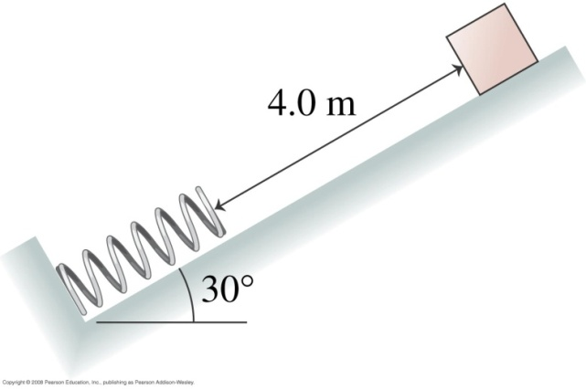
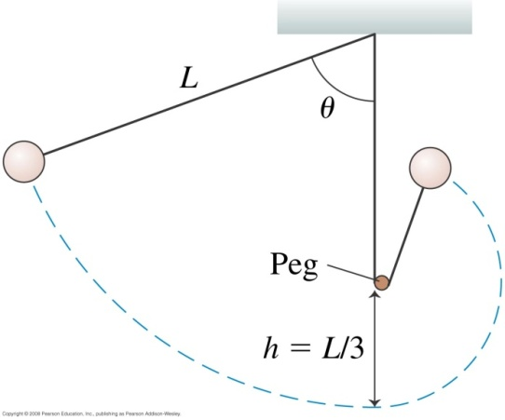
運動方程式給出運動物理量（位置，速度）與時間的關係！
守恆律則排除時間，得出運動物理量彼此之間的關係！
例如可問球到達某角度時的繩張力。

Slide 16
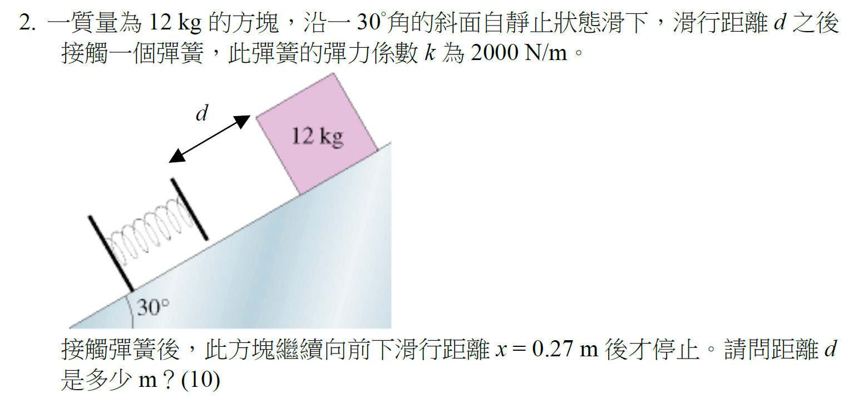

Slide 17
由位能求力
$$U\left(x\right)=−\int_{c}^{x}{dx′}F\left(x^{′}\right)$$
位能函數是力的積分的負號
$$F=−\frac{dU}{dx}$$
力是位能函數的微分的負號。
力是位能函數曲線切線斜率的負號。

Slide 18
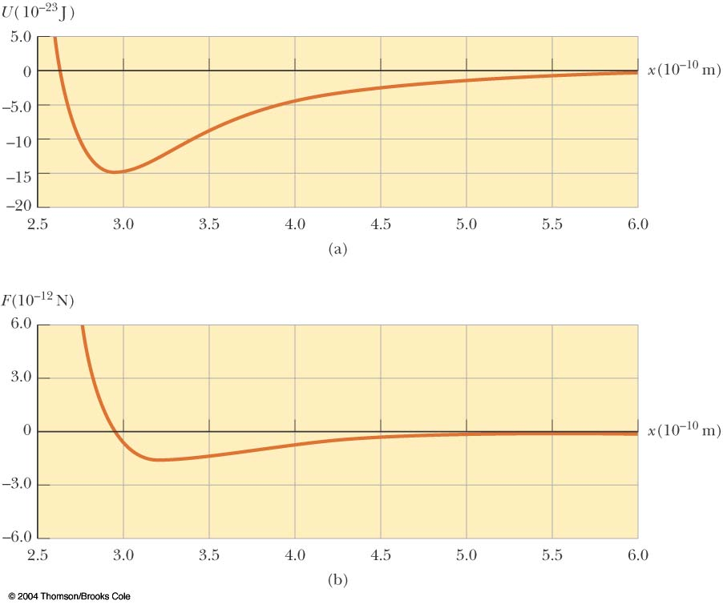
原子力
$$U\left(x\right)=4ε\left[{\left(\frac{σ}{x}\right)}^{12}−{\left(\frac{σ}{x}\right)}^{6}\right]$$
$$σ=0.263 nm$$
$$F\left(x\right)=4\frac{ε}{σ}\left[12{\left(\frac{σ}{x}\right)}^{13}−6{\left(\frac{σ}{x}\right)}^{7}\right]$$
$$ε=1.51×{10}^{−22} J$$

Slide 19
有了位能函數，由起始的總能量即可求出在任一位置的速率！
$$\frac{1}{2}mv^{2}+U\left(x\right)=E_{0}$$
動能就是兩線的間隔
$$v=\sqrt{\frac{2\left[E_{0}−U\left(x\right)\right]}{m}}$$

Slide 20
折返點 Turning point
$$v=\sqrt{\frac{2\left[E_{0}−U\left(x\right)\right]}{m}}$$
粒子無法進入
$$U>E_{0}$$
$$U=E_{0}$$
折返點

Slide 21
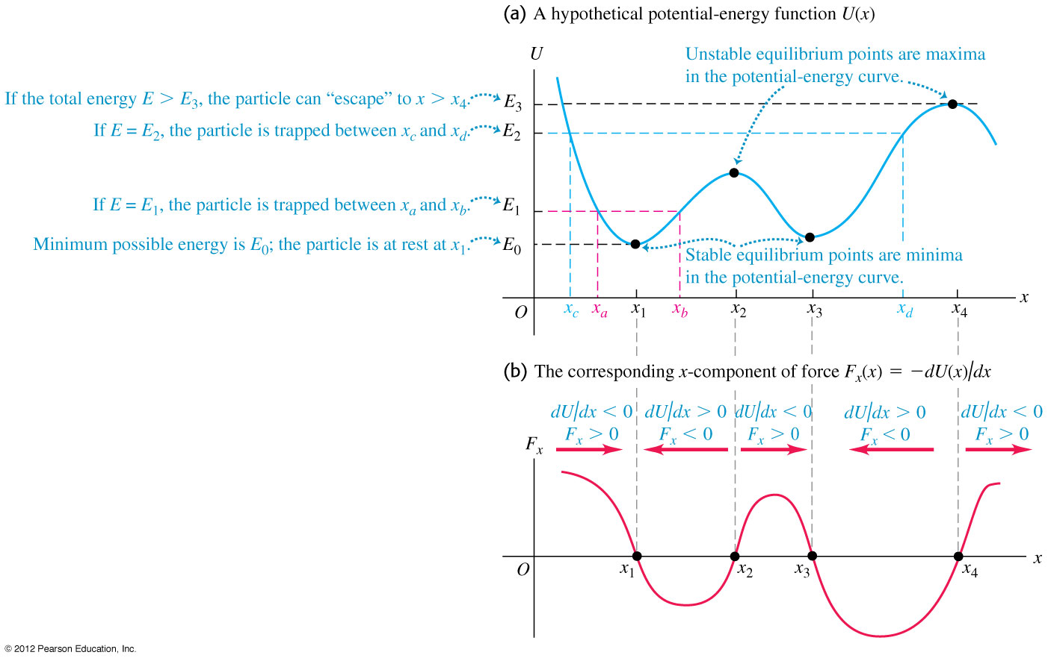
$$F\left(x_{0}\right)={\left.−\frac{dU}{dx}\right|}_{x_{0}}=0$$
平衡點 Equilibrium Point
束縛態的運動範圍一定有一個平衡點

Slide 24
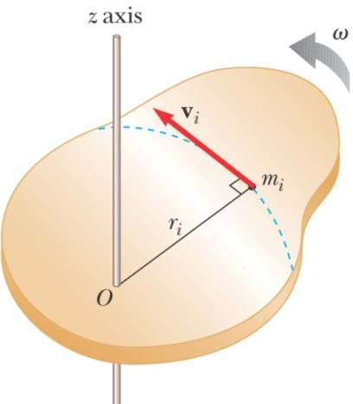
剛體內粒子只有旋轉，而沒有距離的改變$∆r$！
剛體內所有的粒子都是一起旋轉，有同一個角位移$θ$。
一個剛體的旋轉狀態可以用一個時間函數來表示：旋轉角：
$$θ\left(t\right)$$
它的作用如同一維運動的座標一般，但$θ$不是位置座標，
對剛體中的一個粒子來說位置是 s。s 才是真正的運動座標。
注意不同處的粒子 $r$ 不同，但 $θ$都一樣
$$s_{i}=r_{i}θ$$
$$v_{it}=r_{i}ω$$
$$a_{it}=r_{i}α$$
了解此一維運動就了解整個剛體所有粒子的運動了！

Slide 25
$$θ\left(t\right)$$
$$x\left(t\right)$$
轉動與一維運動似乎有一對一對應
$$τ$$
$$F$$
$$τ=Iα$$
$$F=ma$$
一維的角運動由對應的牛頓第二定律控制

Slide 26
繞固定軸的剛體旋轉與一維平移運動有一對一的對應
旋轉角稱為廣義座標
$$θ\left(t\right)$$
$$x\left(t\right)$$

Slide 27
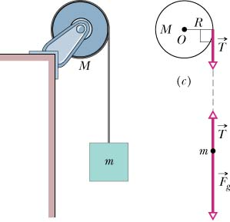
每一個粒子的平移有一個牛頓第二定律。
每一個剛體的旋轉也有一個牛頓第二定律。
$$TR=Iα$$
$$mg−T=ma$$
$$a=Rα=\frac{TR^{2}}{I}$$
$$mg−T=\frac{mR^{2}}{I}T$$
$$T=\frac{mg}{1+\frac{mR^{2}}{I}}$$
$$a=\frac{g}{1+\frac{I}{mR^{2}}}$$
$$ω=αt$$
$$α=\frac{a}{R}$$
$$θ=\frac{1}{2}αt^{2}$$

Slide 28
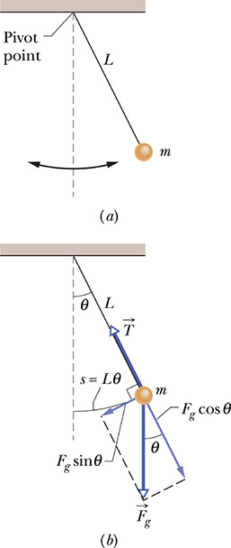
有了旋轉的牛頓第二定律，就可以寫下廣義座標$θ$的運動方程式：
$$τ=Iα$$
$$mgL\sin{θ}=mL^{2}\frac{d^{2}θ}{dt^{2}}$$
小角度近似：
$$\sin{θ}\sim θ$$
$$L^{2}\frac{d^{2}θ}{dt^{2}}=gLθ$$
$$\frac{d^{2}θ}{dt^{2}}=\frac{g}{L}θ$$
$$\frac{d^{2}x}{dt^{2}}=−ω^{2}x$$
單擺運動與簡諧運動滿足一模一樣的運動方程式·：
因此，解完全相同。
$$ω=\sqrt{\frac{g}{L}}$$
$$T=2π\sqrt{\frac{L}{g}}$$
簡諧運動的週期$T 等於$

Slide 29
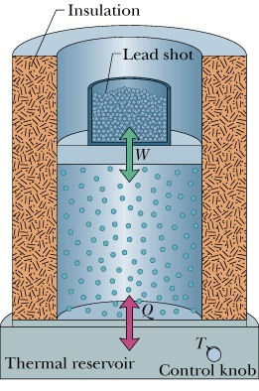
引擎 Engine
氣體可與外界同時有熱交互作用及力學交互作用。
可同時交換熱量並作功
定溫熱庫 Thermal Reservoir，使熱量交換在定溫下進行！

Slide 30
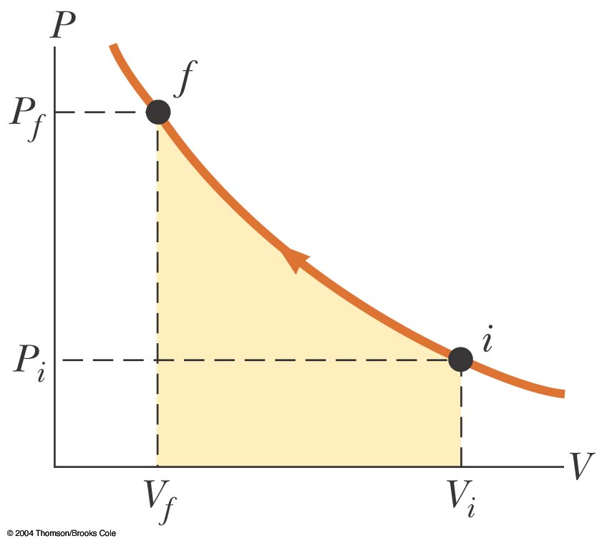
氣體需要兩個物理量來描述標定它的狀態。
氣體有兩個熱座標
若選擇壓力 $P$ 和體積 $V$ 作為熱座標：
一個 $PV$ 圖上的點代表一個狀態。
一個過程對應一條路徑。
右圖即為理想氣體的定溫過程。

Slide 31
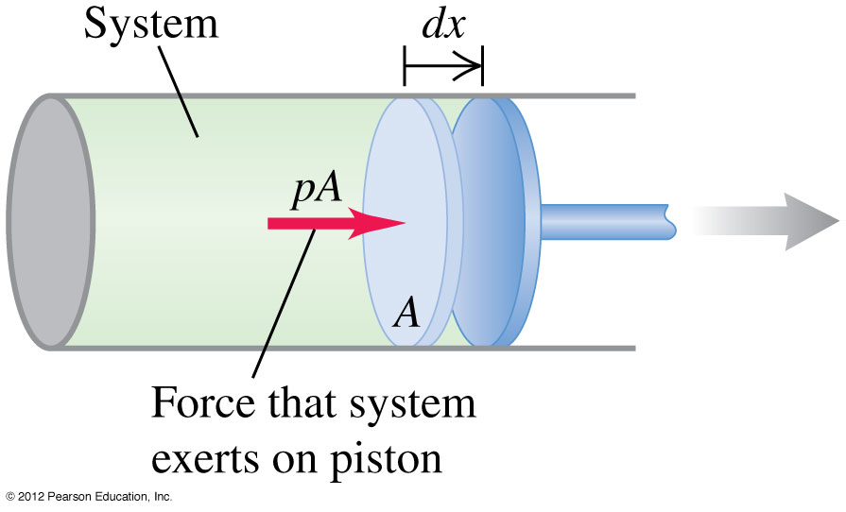
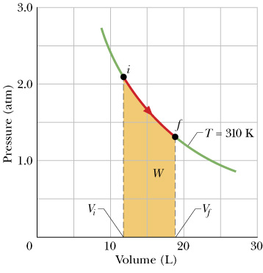
在 $PV$ 圖上計算氣體對外所作的功$W$：
$$∆x$$
在無限小過程，氣體對外所作的功：
$$W=F∆x=PA∆x=P∆V$$
$$W=P∆V$$
有限的過程是無限多段、無限小過程的和：
$$W=\sum{W}=\sum{P∆V}\overset{→}{\begin{aligned}lim⁡ \\ ∆V→0 \\ N→∞\end{aligned}}\int_{V_{i}}^{V_{f}}{P\left(V\right)∙dV}$$
$$W=\int_{V_{i}}^{V_{f}}{P\left(V\right)∙dV}$$
氣體所作的功即為壓力函數對體積的積分！
一個過程所作的功即該過程所對應的路徑下所包圍的面積。

Slide 32
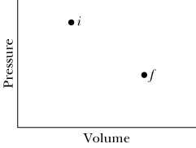
氣體的熱力學第零定律
兩個熱座標決定狀態，一個狀態只有一個溫度
T 溫度
狀態
$$\left(P,V\right)$$
熱座標
每一個點有一個溫度
兩個熱座標的組合$\left(P,V\right)$對應一溫度。
$$\left(P,V\right)→T$$
溫度 T 是壓力與體積的函數。
$$T=f\left(P,V\right)$$
狀態方程式
Equation of State
溫度函數控制了氣體與其他系統的熱平衡關係！

Slide 33
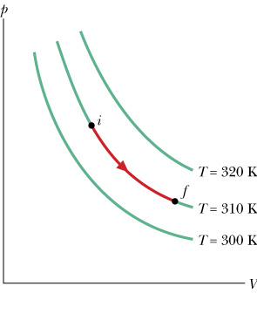
狀態方程式
Equation of State
$$T=f\left(P,V\right)$$
$$PV=nRT$$
理想氣體
$$\left(P+\frac{an^{2}}{V}\right)\left(V−nb\right)=nRT$$
Van der Waals 氣體
定溫狀態
$$L,T$$
定溫的狀態形成一條一條的等溫線！

Slide 34
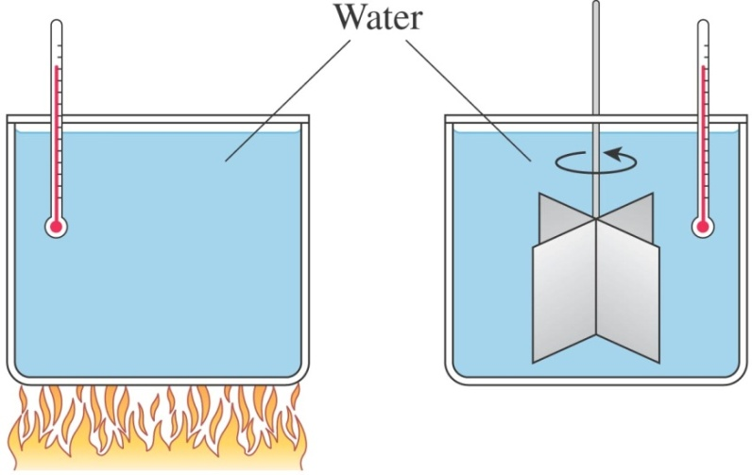
固體的熱力學第一定律
$$Q=∆E_{int}$$
在熱過程中，系統進行熱量交換，熱量的進出造成內能的變化。
$T$ 溫度
$Eint$ 內能
每一個狀態只有一個內能！內能是溫度的函數。
狀態
$$L,T$$
$$E_{int}\left(T\right)$$
因此在熱過程中，熱量交換會造成溫度的變化。

Slide 35
氣體的熱力學第一定律
兩個熱座標決定狀態，一個狀態只有一個內能
$$\left(P,V\right)$$
E_{int} 內能
狀態
熱座標
每一個狀態有一個內能
每一個點有一個內能
$$\left(P,V\right)→E_{int}$$
兩個熱座標的組合$\left(P,V\right)$對應一內能。
內能為壓力與體積的一個函數。
$$E_{int}=g\left(P,V\right)$$
內能函數控制了氣體在達到熱平衡的過程中的熱量交換！

Slide 36
$$Q=∆E_{int}$$
氣體與固體不同：
熱與功都會造成內能的變化！
熱與功本質相同，兩者可以加總！
$$W$$
$$Q$$
$$Eint i$$
$$Eint f$$
$$∆E_{int}=Q−W$$
氣體的熱力學第一定律
在熱過程中，系統進行的熱量交換，及所作的功，造成內能的變化。
吸熱後如果有作等值的功，內能不會變，溫度就可能不變。
$W$可以表示為$PdV$，此式可以以微分形式表示為：
$$dE_{int}=dQ−PdV$$
注意$dQ$如同$dW=PdV$，並不是一個狀態物理量函數的差，只是微小熱量交換！

Slide 37
對於理想氣體：
熱力學第零定律
熱力學第一定律
$$T=f\left(P,V\right)$$
$$E_{int}=g\left(P,V\right)$$
$$T=\frac{PV}{nR}$$
$$E_{int}=nc_{V}T$$
得到此兩函數，即能預測理想氣體與外界的熱平衡關係以及熱過程的熱量交換 Q

Slide 38
測量得到定容比熱$c_{V}$是一個常數，與溫度無關。
$$R\sim 8.31 \text{J}\text{/}\text{mol}∙\text{K}$$
單原子分子組成的理想氣體
$$c_{V}=\frac{3}{2}R$$
雙原子分子組成的理想氣體
$$c_{V}=\frac{5}{2}R$$
多原子分子組成的理想氣體
$$c_{V}=3R$$

Slide 39
預測一：計算定壓過程的吸放熱，得出定壓比熱。
在定壓下，熱等於焓差。
$$Q=∆H=∆\left(E_{int}+PV \right)=∆\left(nc_{V}T+nRT \right)=n\left(c_{V}+R\right)∆T$$
或：
$$Q=∆E_{int}+P∆V=nc_{V}∆T+∆\left(PV\right)=nc_{V}∆T+∆\left(nRT\right)=n\left(c_{V}+R\right)∆T$$
根據定義
$$Q=nc_{P}∆T$$
因此
$$c_{P}=c_{V}+R$$

Slide 40
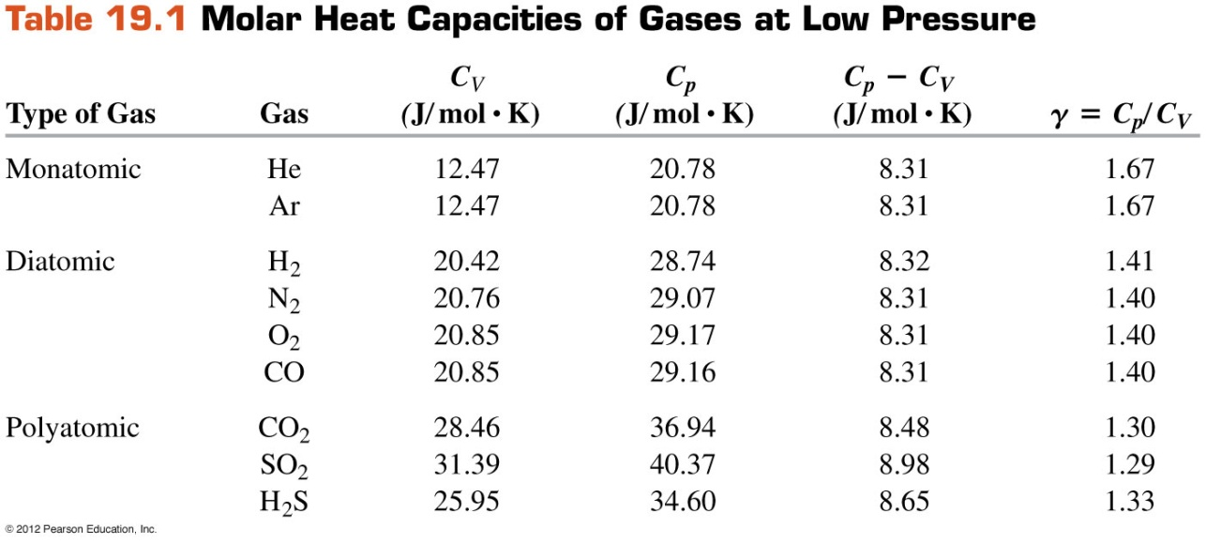
$$c_{P}=c_{V}+R$$
單原子分子組成的理想氣體
$$c_{V}=\frac{3}{2}R$$
$$c_{P}=\frac{5}{2}R$$
雙原子分子組成的理想氣體
$$c_{V}=\frac{5}{2}R$$
$$c_{P}=\frac{7}{2}R$$
多原子分子組成的理想氣體
$$c_{V}=3R$$
$$c_{P}=4R$$

Slide 41
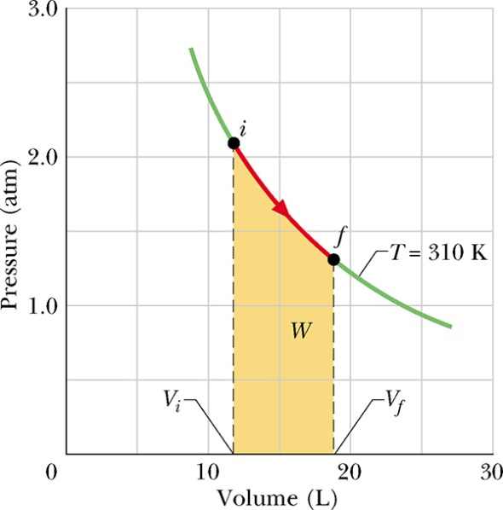
預測二：定溫過程的吸放熱
T 是常數
$$PV=nRT=常數$$
$$∆E_{int}=nc_{V}∆T=0$$
內能不變
$$Q=W=\int_{V_{i}}^{V_{f}}{P\left(V\right)∙dV}=\int_{V_{i}}^{V_{f}}{\frac{nRT}{V}dV}=nRT\int_{V_{i}}^{V_{f}}{\frac{1}{V}dV}$$
$$=nRT{\left.\left(\ln{V}\right)\right|}_{V_{i}}^{V_{f}}=nRT\left(\ln{V_{f}}−\ln{V_{i}}\right)=nRT\ln\left(\frac{V_{f}}{V_{i}}\right)$$
$$Q=nRT\ln\left(\frac{V_{f}}{V_{i}}\right)$$
和固體液體非常不同，氣體溫度不變時亦可吸熱而不相變，
所吸收熱量轉化為對外界做功。

Slide 42
絕熱曲線
在絕熱過程中：
$PV^{γ}$是一個常數
$$P\sim V^{−γ}$$
$$γ>1$$
當體積增加時，壓力的下降$P\sim V^{−γ}$要比定溫過程$P\sim V^{−1}$要來得快！
絕熱膨脹時，溫度下降，(膨脹對外作功，故內能下降)。
絕熱壓縮，溫度上升。
$$P_{f}V_{f}∙V_{f}^{γ−1}=P_{i}V_{i}∙V_{i}^{γ−1}$$
$$T_{f}V_{f}^{γ−1}=T_{i}V_{i}^{γ−1}$$

Slide 43
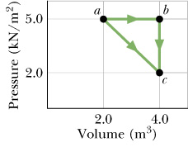
一莫耳理想氣體：雙原子分子組成
計算$Q_{\text{ab}},$ $Q_{\text{bc}}$。
由各個狀態的壓力與體積即可算出其溫度
$$T_{a}=\frac{5000×2}{R}=1203K$$
$$T_{c}=\frac{2000×4}{R}=962K$$
$$T_{b}=\frac{5000×4}{R}=2406K$$
$a→b$是定壓：
$$Q_{\text{ab}}=nc_{P}ΔT=\frac{7}{2}nRΔT\sim 35\text{KJ}$$
$b→c$是定容：
$$Q_{\text{bc}}=nc_{V}ΔT=\frac{5}{2}nRΔT\sim −30\text{KJ}$$

Slide 44
計算$Q_{\text{ab}}$。
由各個狀態的壓力與體積即可算出其溫度
$$T_{a}=\frac{5000×2}{R}=1203K$$
$$T_{c}=\frac{2000×4}{R}=962K$$
由溫度即可算出內能！
$$Q=∆E+W=5000+\frac{5000+2000}{2}×2=12000\text{J}$$

Slide 46
